Slide 1
APLIKASI JUZ’ AMMA
Anggota :
Megi Sandy Saputra 1617051122
M. Adnan Anas R 1617051009
Yayan Budi Waskito 1617051004

Slide 2
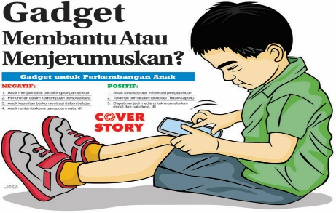




Latar Belakang
Candu Gadget
Tidak Tertarik Belajar surah Pendek Alquran
Perkembangan Teknologi
mempelajari hingga menghafal surah pendek AlQuran
Aplikasi Juz Amma

Slide 3
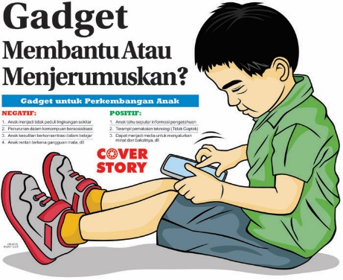
Urgensi
Tidak dapat dipungkiri lagi perkembangan teknologi membawa dampak negatif.
Salah satunya adalah kecanduan terhadap gadget,
Oleh sebab itu mereka akan terfokus dengan gadget dan melupakan kegiatan yang lain seperti belajar(dalam hal ini belajar surah pendek Alquran)
Dalam usaha untuk mengurangi tidak hafalnya surah pendek AlQuran,kami membuat aplikasi juz amma di gadget berbasis Android yang diharapkan mampu membantu untuk belajar menghafal surah pendek

Slide 4
Tujuan dan Target User
Tujuan
Membuat aplikasi yang dapat diterapkan di kehidupan sehari hari dan memberikan hal positif untuk para penggunanya
Target User
Target user aplikasi ini adalah untuk para muslim semua umur yang ingin belajar dan menghafal surah pendek

Slide 5
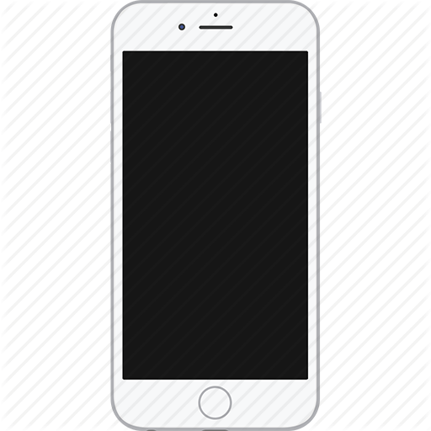
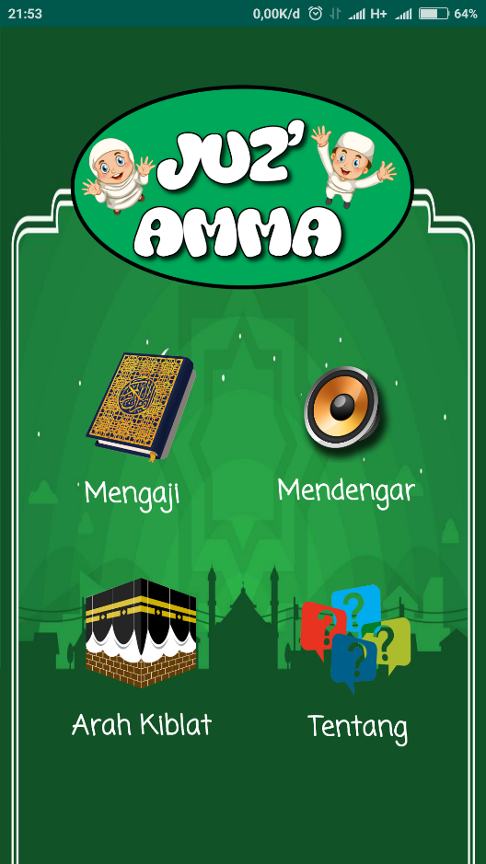
Menu Utama
Pada tampilan “Menu Utama” aplikasi terdapat 1 logo besar, Kemudian dibagian bawah terdapat 4 menu lainnya yaitu menu Mengaji, Mendengar, Arah kiblat, dan Tentang.
Pada tampilan ini menggunakan “Image view” dan setiap gambar jika di klik akan masuk ke tampilannya masing-masing

Slide 6
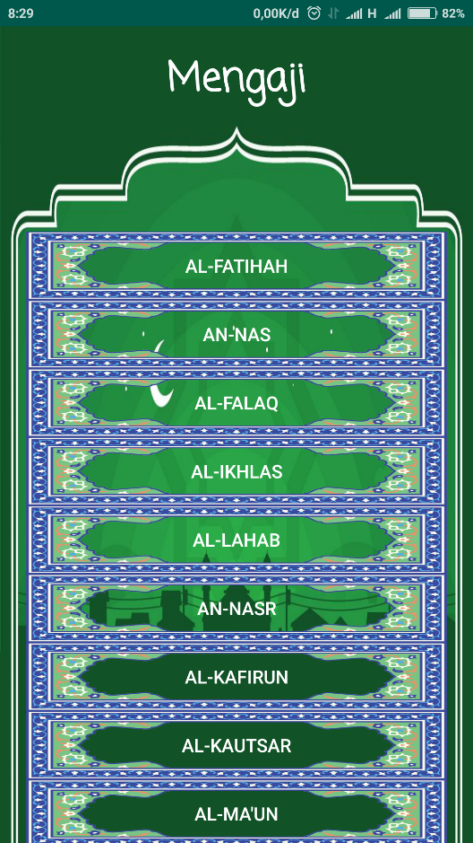
Mengaji
Pada tampilan menu “Mengaji” akan disuguhkan tombol-tombol sesuai nama surat yang ada di juz amma, dan jika tombol di klik akan masuk ke ayat sesuai nama surah nya.
Pada tampilan ini kami menggunakan 38 Button dan menggunakan “Scroll View” agar setiap tombolnya bisa tampil semua

Slide 7
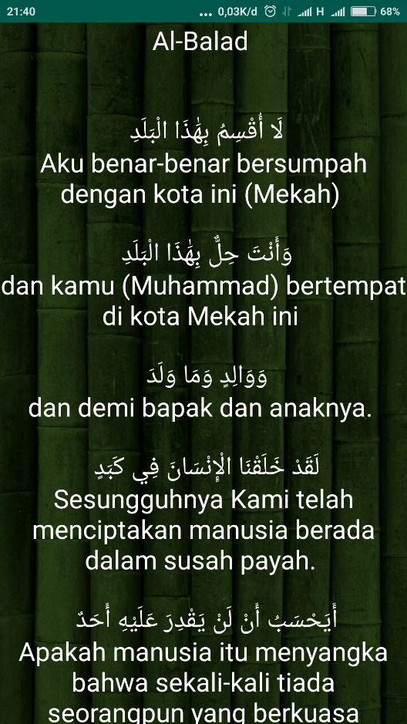
Mengaji
Tampilan di samping merupakan isi dari Tombol yang sudah di klik, dia akan memunculkan ayat-ayatnya.
Pada Tampilan ini kami menggunakan “Text View” dan menyiman ayatnya di folder “assets” sehinggan kita hanya perlu memanggil datanya di folder assets sesuai nama surahnya.

Slide 8
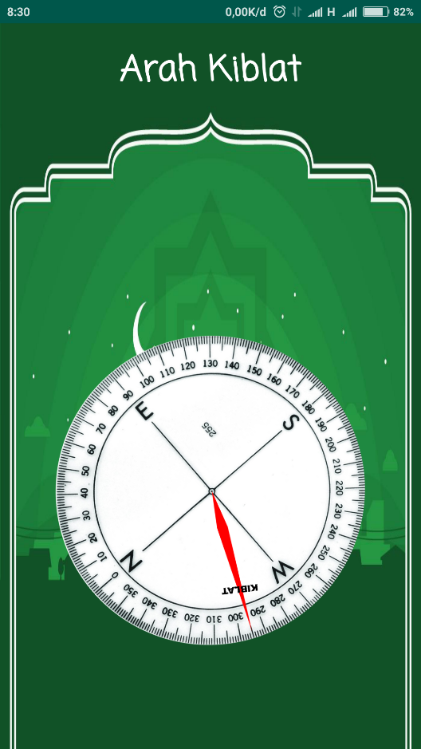
Arah Kiblat
Pada tampilan “Arah Kiblat” akan memunculkan arah kiblat, arah kiblat sudah disesuaikan untuk wilayah Indonesia yaitu berada di sekitar 295 derajat.
Arah kiblat ini memanfaatkan sensor yang ada di Smartphone kita, kemudian untuk arah kiblat sudah disesuaikan dengan derajat arah mekkah, dan menggunakan “Image View” untuk menampilkan gambar kompasnya.

Slide 9
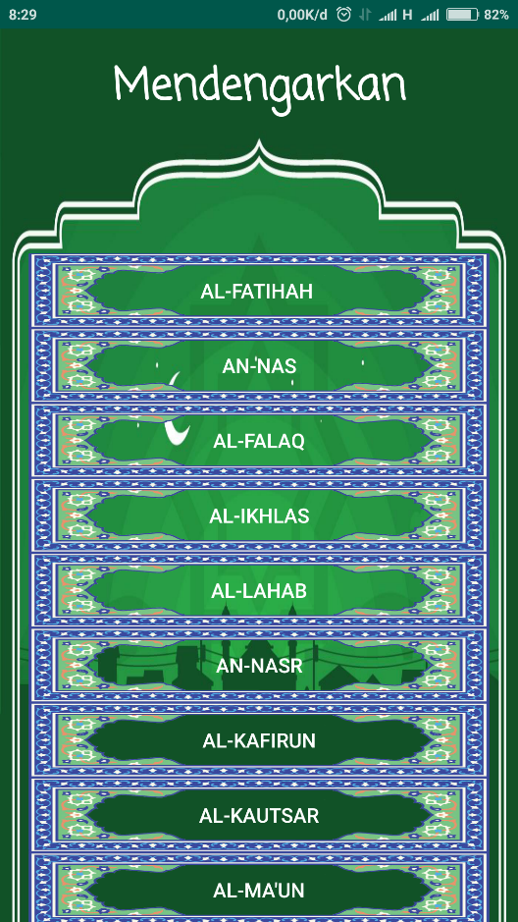
Mendengarkan
Pada tampilan “Mendengarkan” dibuat sama dengan tampilan “Mengaji” hanya saja jika di klik tombolnya dia akan memutar suara murottal, dan pada menu ini kita harus menggunakan koneksi intenet karena audionya kami upload di firebase.
Pada menu ini juga kami menggunakan 38 Button dan “Scroll View” agar semua tombol bias tampil

Slide 10


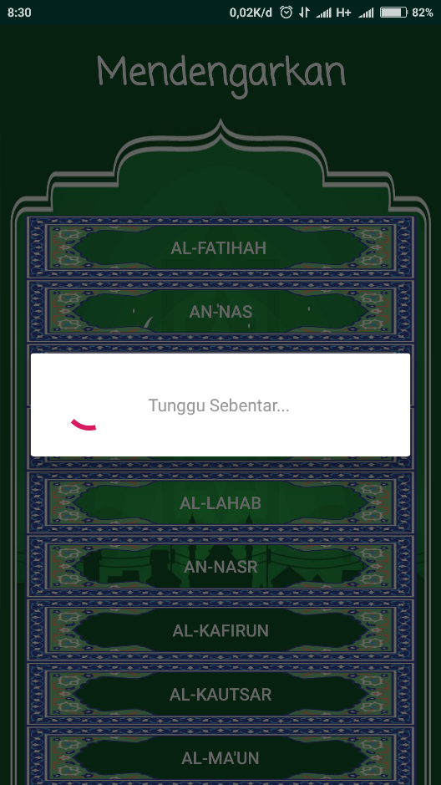
Mendengarkan
Untuk penggunaannyakita cukup klik tombol untuk mendengarkan, kemudian tombol akan berganti menjadi tombol berhenti, dan klik lagi tombolnya maka audio akan berhenti.
Pada menu ini kami menggunakan “Audio Stream” untuk memutar audio, audionya kami simpan di “Firebase”, sehinggan membutuhkan koneksi internet

Slide 11
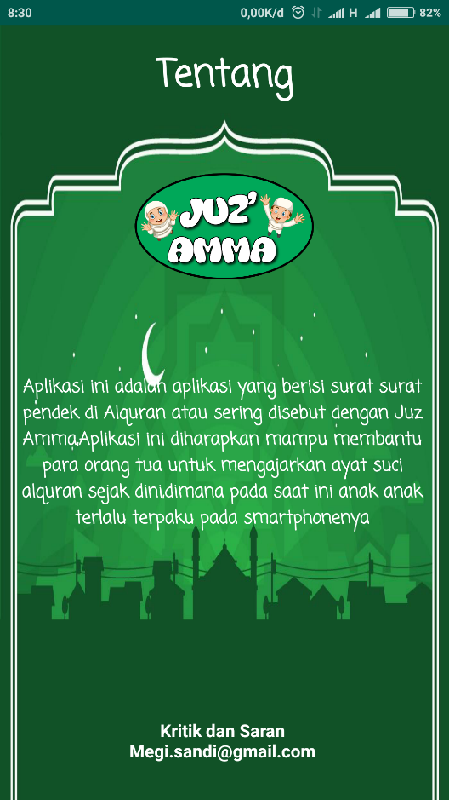
Tentang
Pada tampilan “Tentang” akan menampilkan informasi tenten dibentuknya aplikasi ini dan juga kami menyisipkankontak email kami
Pada tampilan ini kami menggunakan “Text View” untuk menampilkan informasi – informasinya

Slide 12
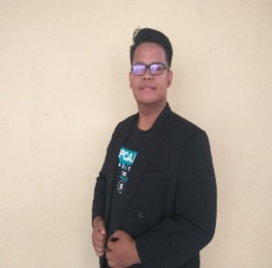
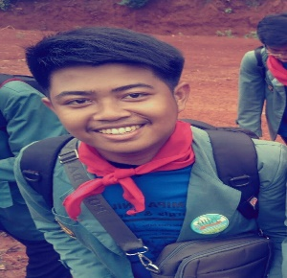
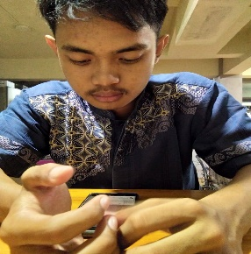
Profile Team
Nama : Megi Sandy Saputra
NPM : 1617051122
Tempat/Tanggal Lahir : Bandar Lampung / 09 Januari 1998
Email : Megi.sandi@gmail.com
Nama : M. Adnan Anas Rahmanto
NPM : 1617051009
Tempat/Tanggal Lahir : Jenggawur / 27 Januari 1998
Email : Adnananas27@gmail.com
Nama : Yayan Budi Waskito
NPM : 1617051004
Tempat/Tanggal Lahir : Sukarame / 19 Agustus 1998
Email : Yayanlama214@gmail.com

Slide 13

TERIMA KASIH

